Slide 1


Workshop Subject:
Startup Ecosystem Analysis
By:
Solmaz Gholizad

Slide 2



What is a start up?

Slide 3
تعریف مرکز کسب و کارهای کوچک آمریکا (USSBA):
استارت آپ، کسب و کاری است که عمدتاً حول محور تکنولوژی شکل گرفته و پتانسیل رشد بالایی دارد.
تعریف استارت آپ به عنوان یک واژه انگلیسی در دیکشنری وبستر:
استارت آپ یک کسب و کار جدید است ((A New Business
تعریف اریک ریس:
استارت آپ یک نهاد انسانی است که برای ارائه یک محصول یا خدمت جدید در شرایطی که ابهام بالایی وجود دارد به وجود آمده است.
تعریف استیو بلنک:
استارت آپ، سازمانی در جستجوی یک مدل کسب و کار تکرار پذیر و مقیاس پذیر است.
استارت آپ، سازمانی موقت است که با هدف یافتن یک مدل کسب و کار تکرار پذیر و مقیاس پذیر به وجود آمده است.
تعریف استارتاپ

Slide 4

عوامل رشد یک جامعه استارت آپی چیست؟
startup ecosystem

Slide 5
1- کارآفرینان باید رهبران جامعه استارت آپی باشند.
2- رهبران باید تعهد طولانی مدت داشته باشند.
3- افراد که تمایل دارند باید بتواند در آن مشارکت کند.
4- جامعه استارت آپی باید فعالیت های مستمر و با همکاری تمام اعضایش داشته باشد.
startup ecosystem

Slide 6
استارت آپ ها
دانشگاه ها
سرمایه گذارن
شرکت های بزرگ
دولت و سازمان های حامی
ارائه دهنگان خدمات (مشاوران، منتورها، کوچ ها)
مراکز نوآوری - مراکز رشد - شتاب دهنده ها
اعضای اکوسیستم استارت آپی

Slide 7


startup ecosystem
Venture Capitals Angel Investors Crowdfunding

Slide 8
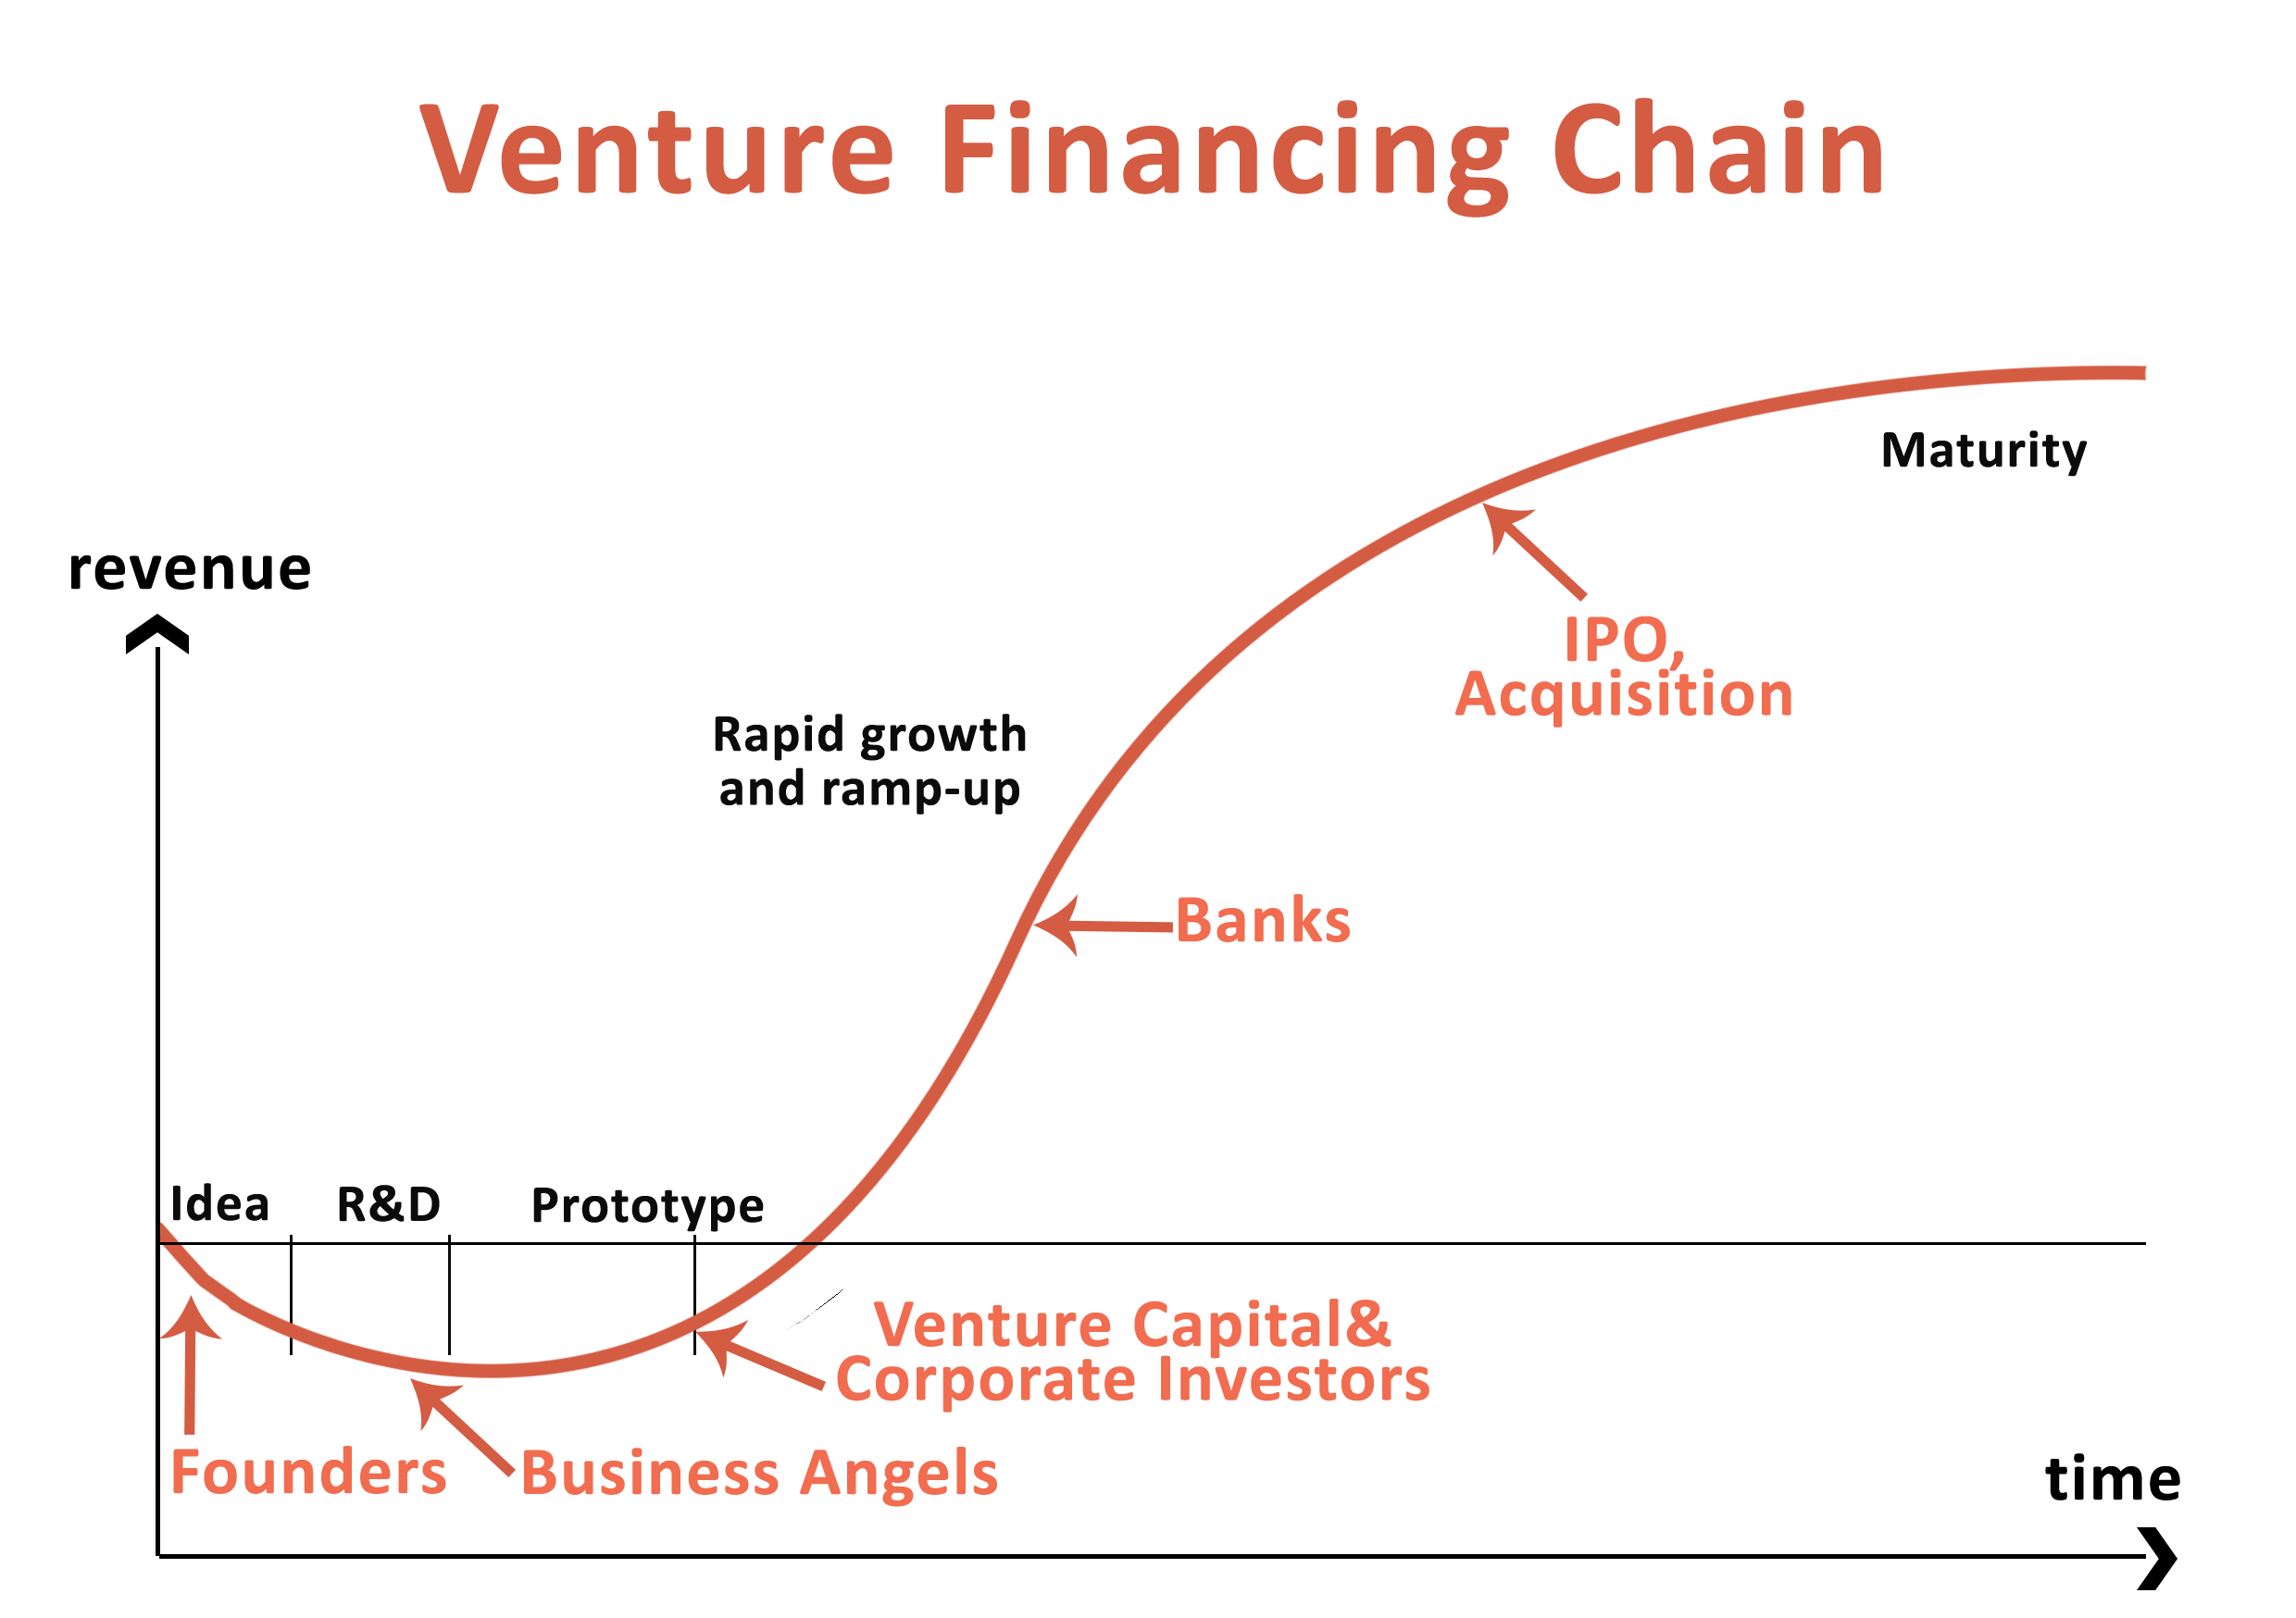

Slide 9
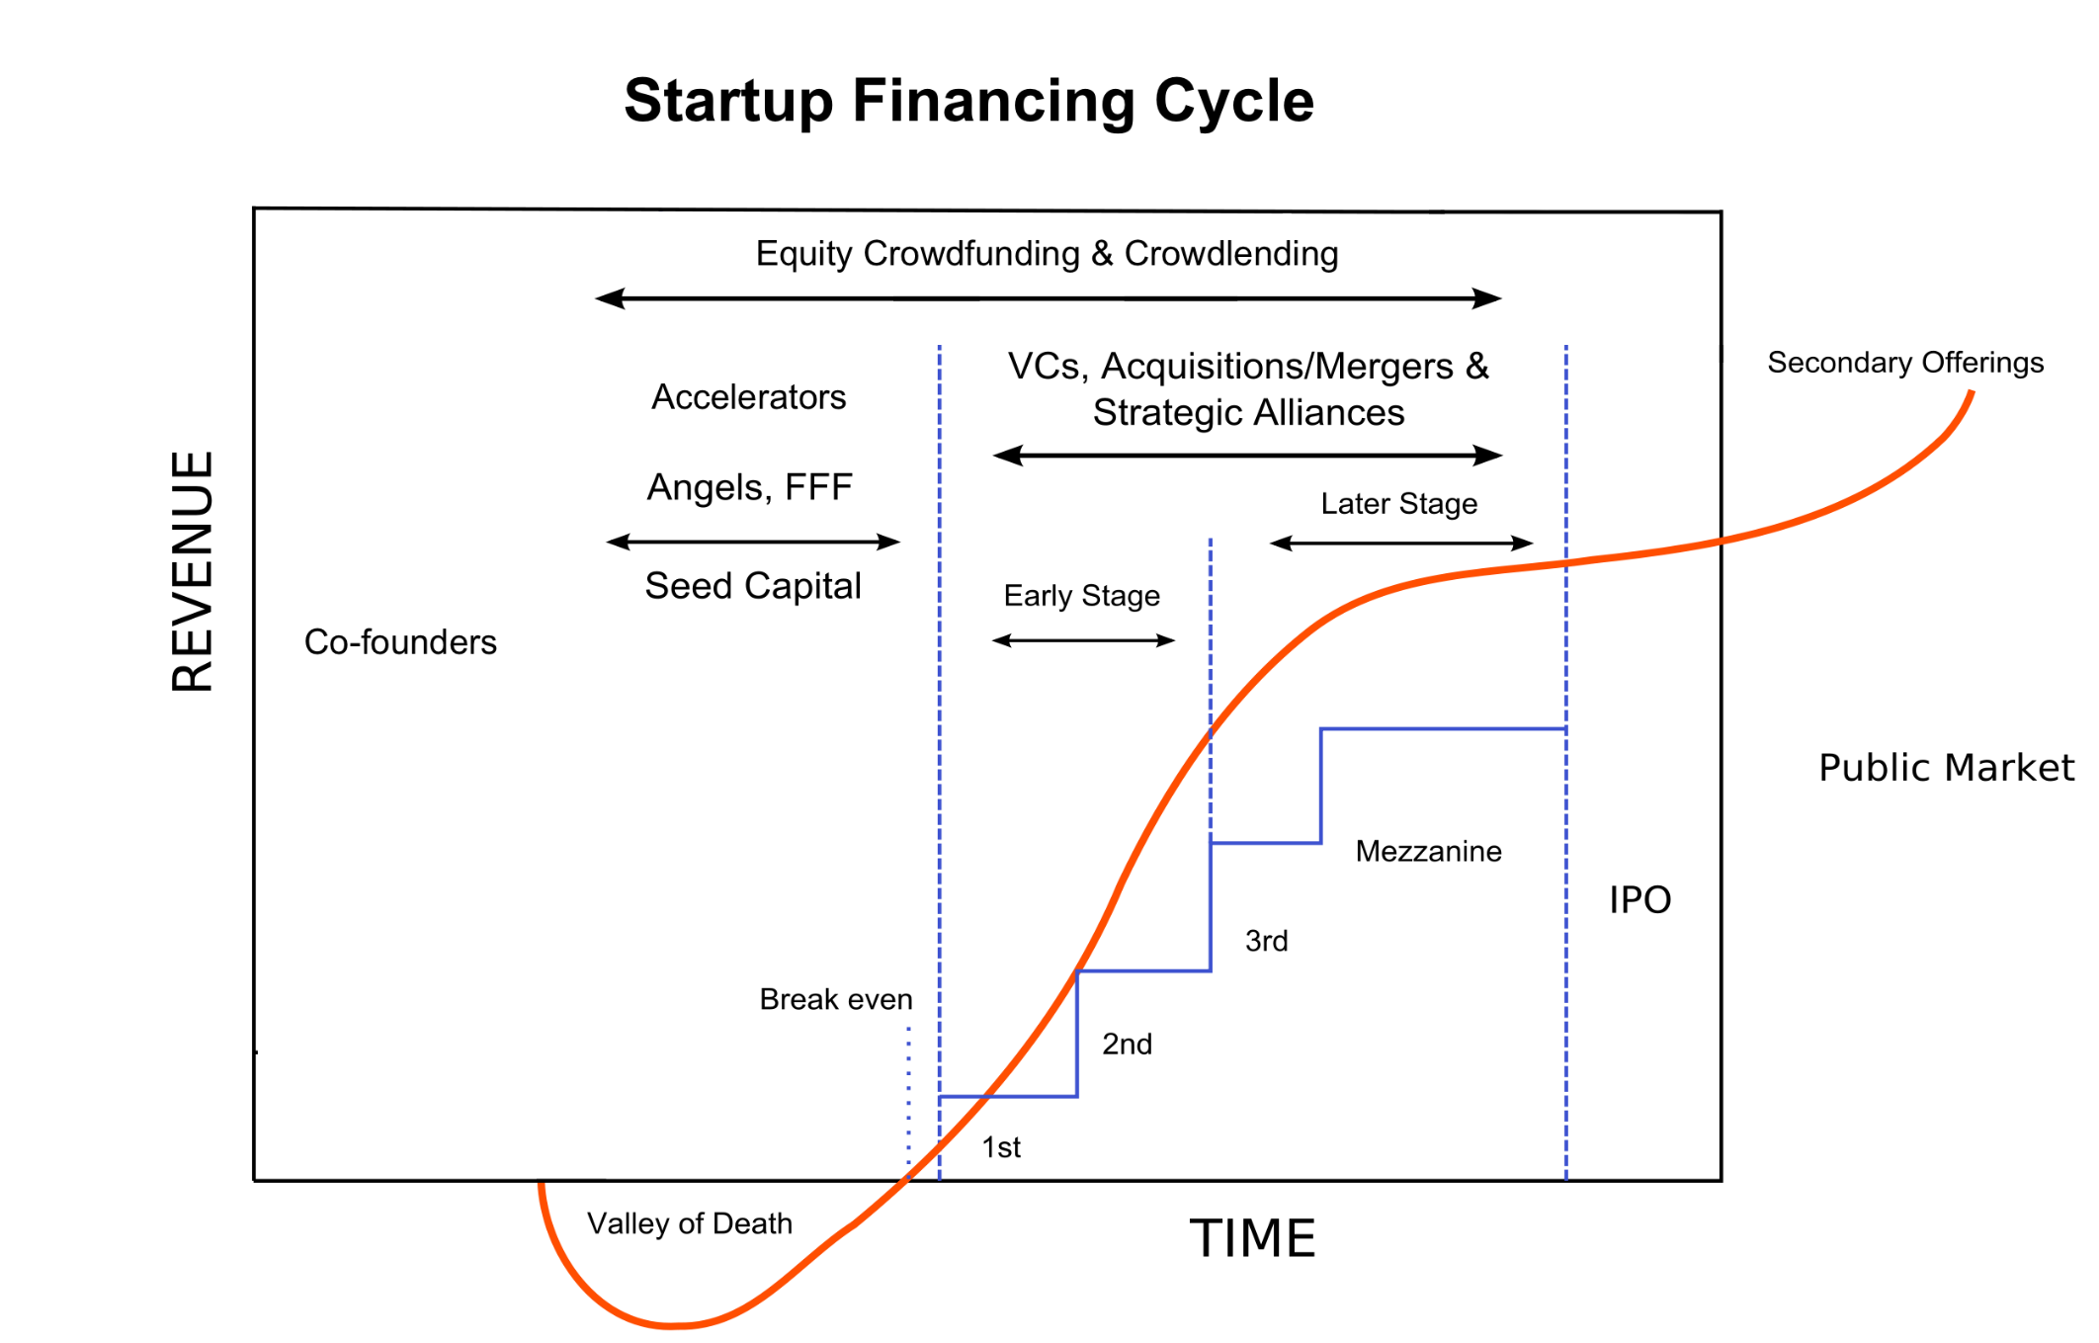
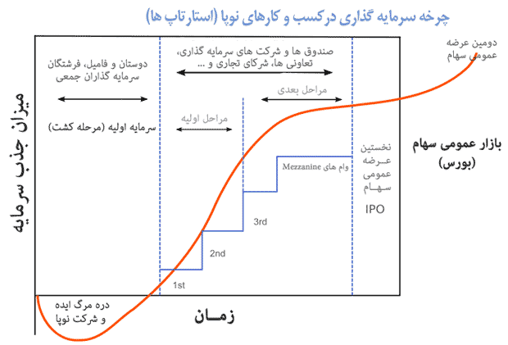

Slide 10



startup ecosystem
Incubators Accelerators Science & Technology parks

Slide 11




Slide 12
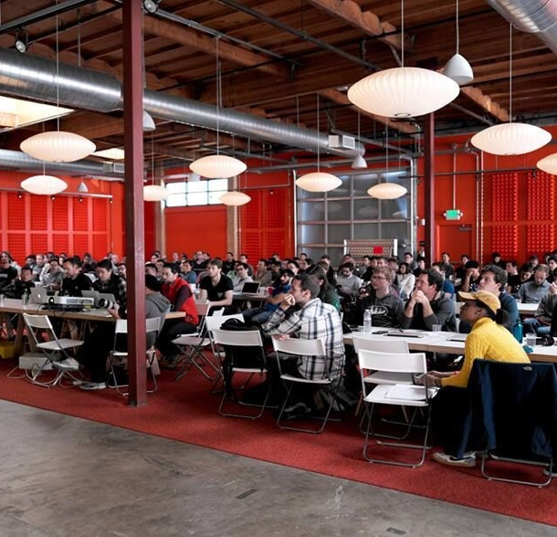
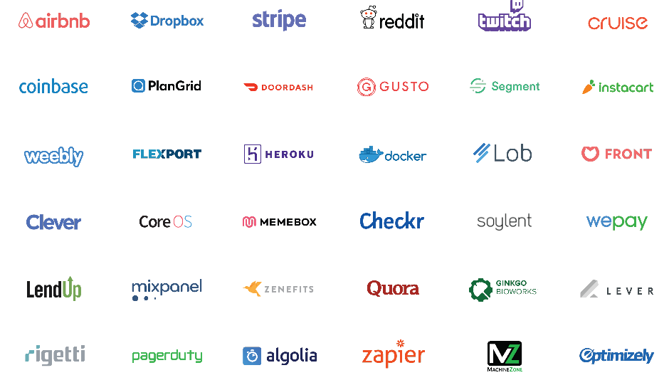


Y Combinator created a new model for funding early stage startups.
www.ycombinator.com
این شتاب‌دهنده که در کالیفرنیا واقع شده، کار خود را از سال 2005 آغاز نموده است و از آن زمان تابه‌حال بیش از 900 استارت‌آپ تحت حمایت آن قرارگرفته‌اند و 1600 سرمایه‌گذار از آن پشتیبانی نموده‌اند. سهام شرکت‌های خروجی از این شتاب‌دهنده در حال حاضر بیش از 30 میلیارد دلار ارزش دارند. این شتابدهنده در هر دوره از برنامه‌های شتابدهی خود که به مدت 3 ماه انجام می‌گیرد، به 100 استارت‌آپ، خدمات آموزشی، مشاوره‌ای و مالی ارائه می‌نماید.

Slide 13

معیارهای ارزیابی استارتاپ توسط سرمایه گذاران

Slide 14
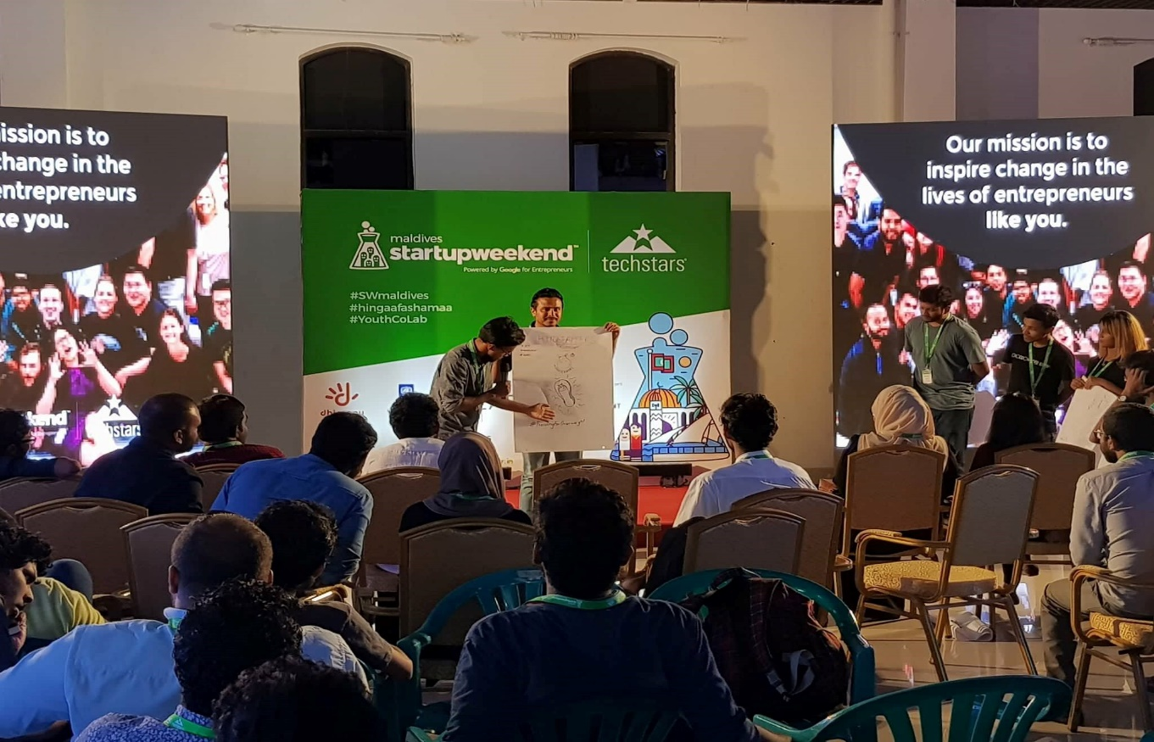
رویدادهای استارتاپی

Slide 15

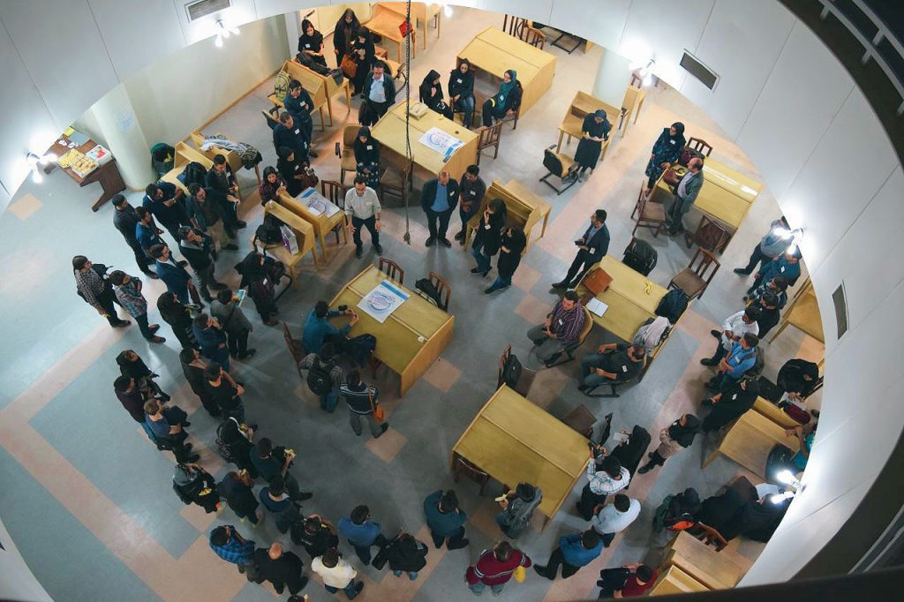
هدف این رویداد، انتقال تجربه ها و توسعه ارتباطات حرفه ای است.
کارآفرینان، صاحبان ایده، برنامه نویس ها، طراح ها، سرمایه گذاران، مشاوران و سایر علاقمندان به کسب و کار در همفکر گرد هم آمده و به بررسی ایده ها و فرصت ها می پردازند و شبکه های همکاری شکل می گیرد.

Slide 16

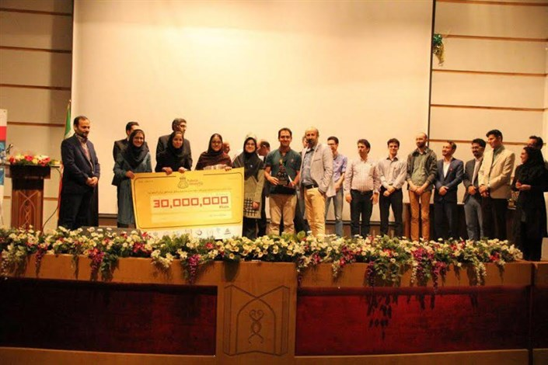
این رویداد یک رویداد آموزشی - تجربی در سراسر دنیا می باشد که در سه روز متوالی برگزار می­گردد. در این برنامه شرکت کنندگان در گروه­های سنی مختلف و با تخصص های متفاوت شرکت می­نمایند تا طی مدت زمان 54 ساعت ایده­ها را مطرح کرده، گروه تشکیل دهند و هر گروه ایده­ای را توسعه دهد و به صورت نمونه اولیه یا مدل کسب و کار (BM)درآورد.
اهداف رویداد:
تشکیل استارت آپ­ها
ارائه آموزش های لازم به استارت آپ­ها
جذب سرمایه گذار برای استارت آپ­های برتر

Slide 17

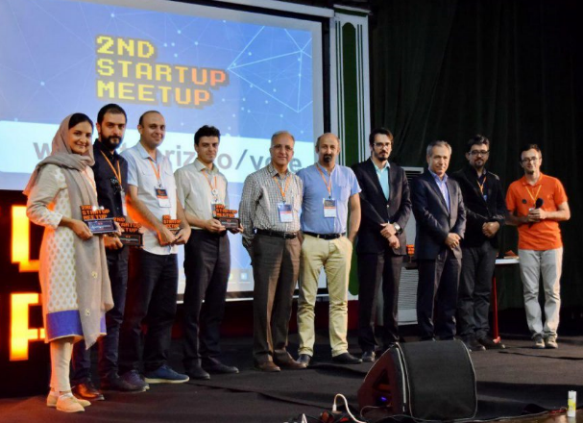
در این رویداد استارت آپها در مدت زمان محدود 3 الی 5 دقیقه ای به معرفی تیم و دستاوردهای خود می پردازند و استارت آپهای برتر طبق نظر حاضرین و داوران رویداد انتخاب می شوند. همچنین سخنرانی هایی توسط بنیان گذاران استارت آپهای موفق و صاحبنظران این عرصه با هدف توانمندسازی استارت آپ ها ارائه می گردد.

Slide 18

در این رویداد مسائل و مشکلاتی در حوزه های مختلف طی یک رویداد نیم روزه ارائه و فرصتی چند روزه تا چند ماهه جهت ارائه راهکار و تهیه حداقل نمونه اولیه MVP)) در اختیار شرکت کنندگان قرار می گیرد.
تیم برگزاری رویداد منتورها، تجهیزات و زیر ساختهای لازم را در طول مدت توسعه ایده تیم ها تأمین می نماید. در روز برگزاری، راهکارها و نمونه های اولیه به رقابت گذاشته شده و جوایزی به برگزیدگان اهدا می گردد.

Slide 19

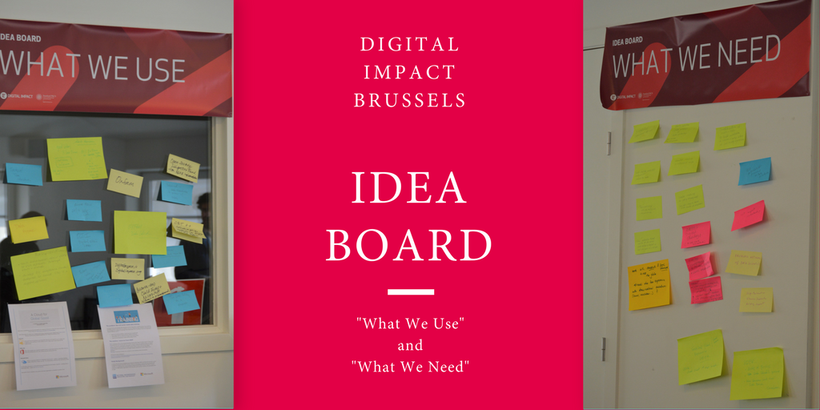

Slide 20
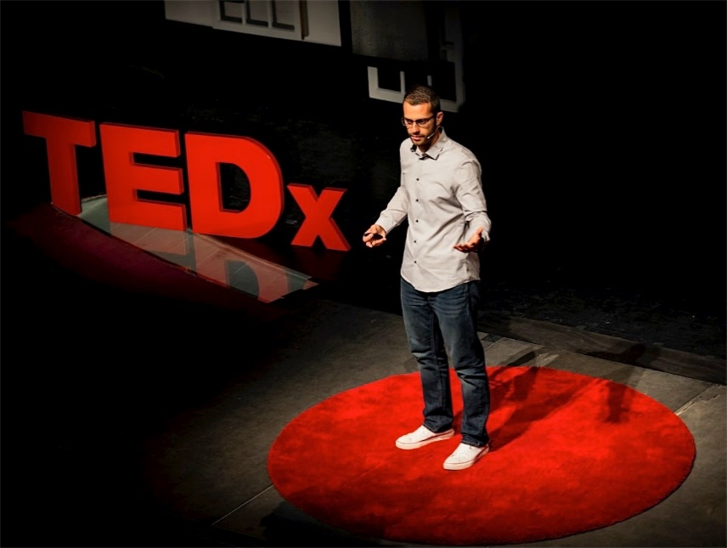
رویداد بین المللی TEDبا هدف گسترش ایده های ارزشمند با شعار" ایده ها ارزش گسترش دارند." از 23 فوریه 1984 راه اندازی شده است. TEDx ها رویدادهای بومی TED و شامل سخنرانی­های زنده و پخش ویدئوهای مربوط به رویدادهای TED هستند. موضوعات سخنرانی می تواند مرتبط با فناوری، هنر، فلسفه و ... باشد..

Slide 21

Briefing
(نشست توجیهی با سرمایه گذاران)
در این رویداد، سرمایه گذاران در یک فضای صمیمی با اکوسیستم استارت آپی آشنا شده و تلاش می شود در یک جلسه هم اندیشی از خود سرمایه گذاران برای برنامه ریزی بخش جذب سرمایه گذاری استارت آپ ها یاری گرفته شود..

Slide 22
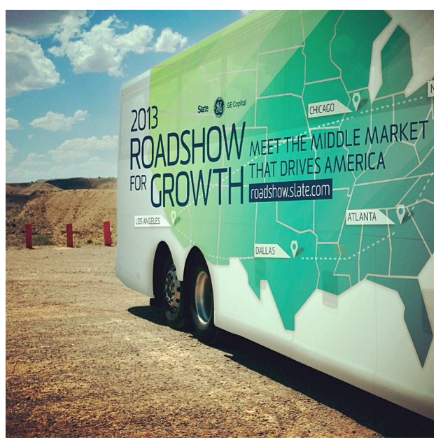

Business Road Showسلسله رویدادهای بازاریابی و توسعه بازار شامل جلسات و کنفرانس ها در مناطق جغرافیایی و شهرهای مختلف متناسب با بازار هدف استارتاپ هاست.
هدف: ارائه طرح ها، هم اندیشی با سرمایه گذاران و جذب سرمایه

Slide 23






Slide 24





Slide 25

اکوسیستم استارتاپی ایران!

Slide 26
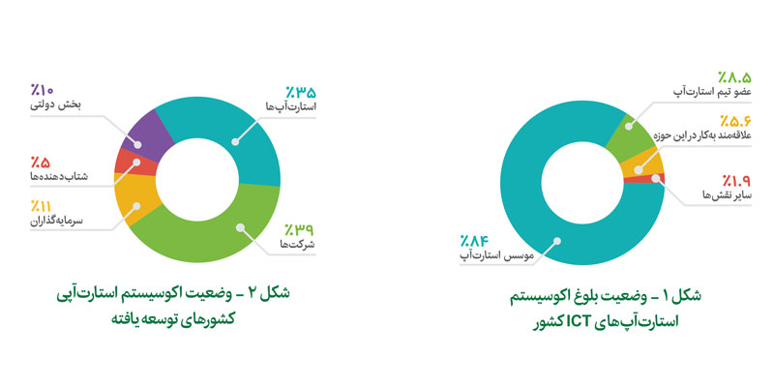


این پیمایش زیر نظر مرکز توانمندسازی و تسهیل‌گری کسب‌وکارهای نوپای فاوا انجام یافته است. (95-96)

Slide 27
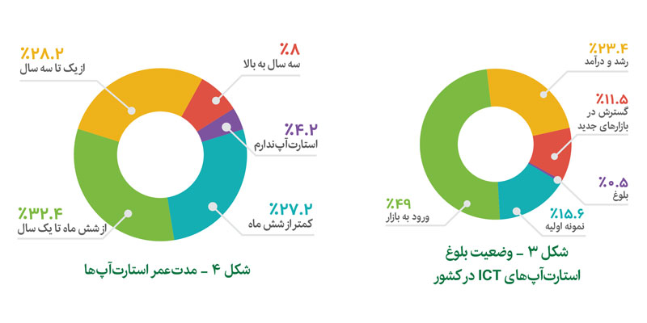
حدود ۶۰ درصد از استارت‌آپ‌های ICT فعال در کشور عمر کمتر از یک سال داشته‌اند
در مقایسه با متوسط عمر استارت‌آپ‌ها در کشورهای اروپایی می‌توان نتیجه گرفت زیست‌بوم استارت‌آپی ایران بسیار جوان است، براساس گزارش سازمان نظارت بر استارت‌آپ‌های اروپایی (ESM) حدود ۱۶ درصد استارت‌آپ‌های اروپایی کمتر از یک سال عمر داشته و حدود ۸۴ درصد استارت‌آپ‌ها بیشتر از یک سال عمر داشته‌اند
این پیمایش زیر نظر مرکز توانمندسازی و تسهیل‌گری کسب‌وکارهای نوپای فاوا انجام یافته است. (95-96)

Slide 28
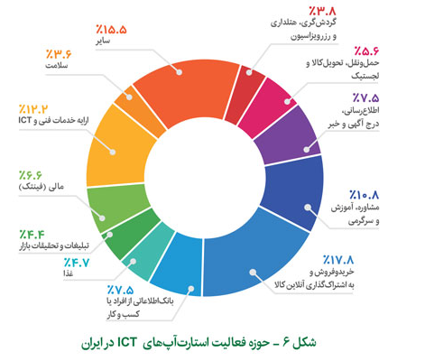
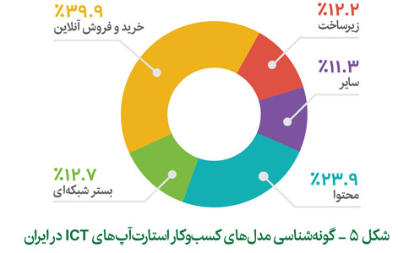
این پیمایش زیر نظر مرکز توانمندسازی و تسهیل‌گری کسب‌وکارهای نوپای فاوا انجام یافته است. (95-96)

Slide 29
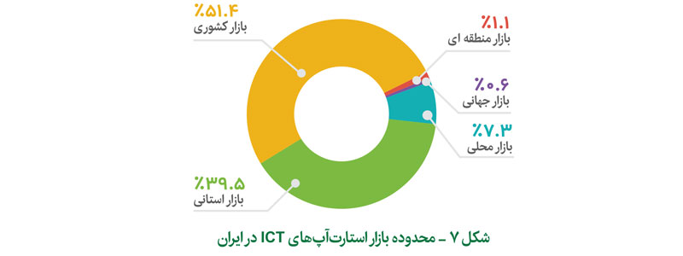
این پیمایش زیر نظر مرکز توانمندسازی و تسهیل‌گری کسب‌وکارهای نوپای فاوا انجام یافته است. (95-96)

Slide 30
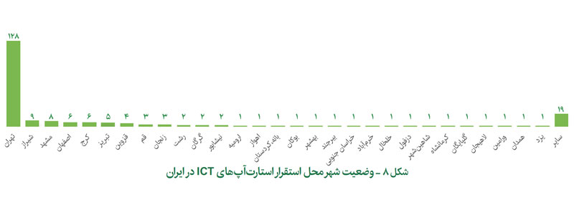
حدود ۶۰ درصد استارت‌آپ‌ها در زیست‌بوم استارت‌آپی ایران در یک شهر یعنی تهران، مستقر هستند !!!
این پیمایش زیر نظر مرکز توانمندسازی و تسهیل‌گری کسب‌وکارهای نوپای فاوا انجام یافته است. (95-96)

Slide 32




